Slide 1





News
Conheça nossas novidades lançadas em Fevereiro/2024

Slide 2

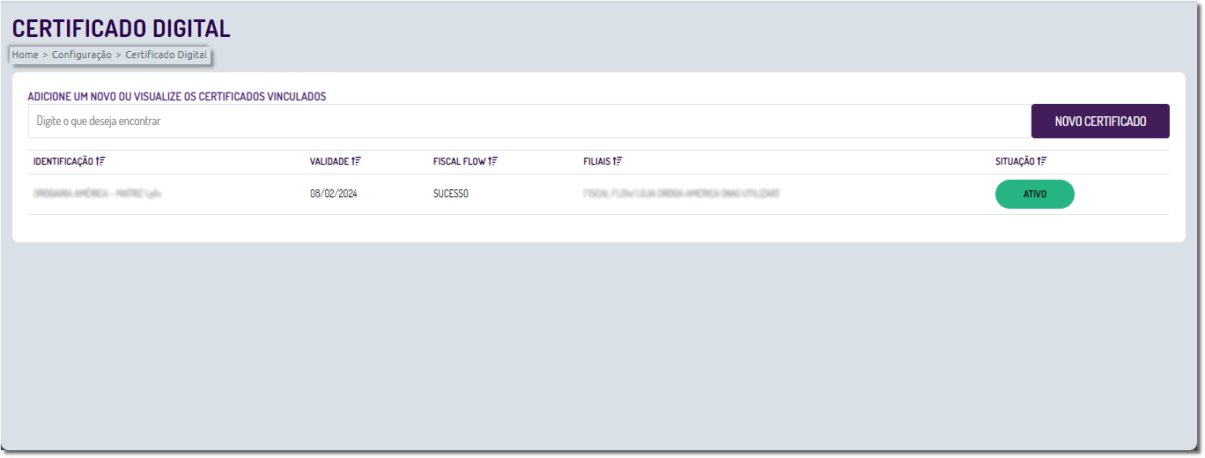


Fiscal
Certificado Digital
Implementada a nova tela de Certificado Digital para possibilitar a importação do Certificado Digital A1, que será utilizado em emissões de nota no Linx Farma Cloud – PDV.
Notes:
CPC - Comitê de Pronunciamentos Contábeis

Slide 3
Ajustes e Melhorias
Cadastro de Produto
Foram realizadas melhorias na tela de Cadastro de Produto, aonde ao acessar os Filtros avançados na opção Filial em conferência em pré-venda e venda da tela principal, permitirá ao usuário selecionar quais filiais deseja visualizar os produtos que estão configurados para conferir na pré-venda e venda;
Movimentação
Realizadas melhorias para que as telas de Devolução de Venda e Devolução de Compras exibam as notas emitidas em ordem crescente por data de emissão;
Produto
Realizados ajustes na consulta do Gestor Tributário em Lote, para possibilitar a consulta dos dados tributários de produtos que possuam mais de um código de barras cadastrados, quando um ou mais deles não é um EAN válido;
SNGPC
Foram realizados ajustes na tela de Conferência de Vendas (SNGPC) para que os lançamentos de vendas apareçam corretamente em clientes que possuam mais de uma filial cadastrada no sistema;
Notes:
CPC - Comitê de Pronunciamentos Contábeis

Slide 4
#DicaLinx
Não esqueça de acompanhar a nossa playlist no canal no #DicaLinx, para ficar por dentro de nossas novidades.
#DicaLinx – Linx Farma Cloud
Notes:
CPC - Comitê de Pronunciamentos Contábeis

